Slide 1
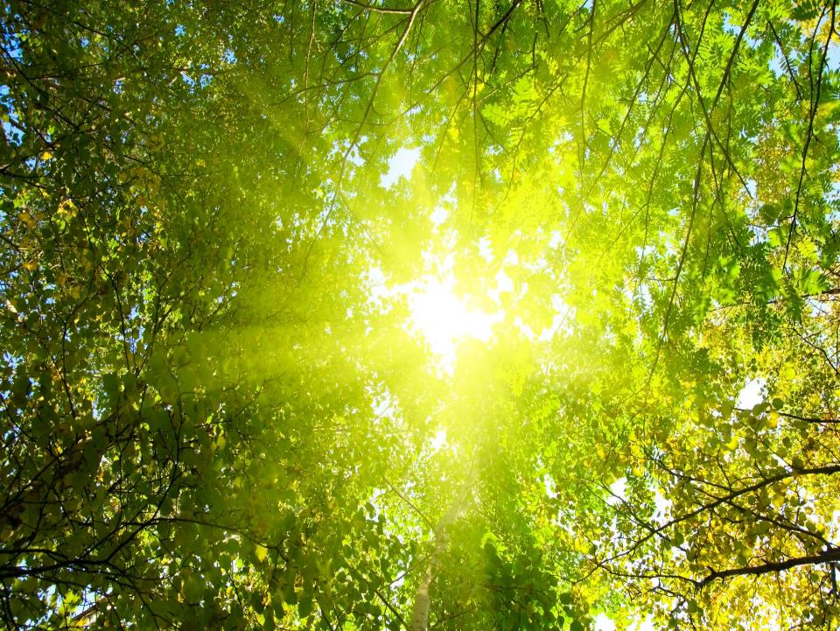
МБДОУ «Детский сад № 55 комбинированного вида»
ЭКОЛОГИЧЕСКИЙ ПРОЕКТ
«Зелёный мир
детского сада»

Slide 2
ПАСПОРТ ПРОЕКТА
Выполнила: воспитатель группы
общеразвивающей направленности
от 5 до 6 лет
Чебыкина Е. М.

Slide 3
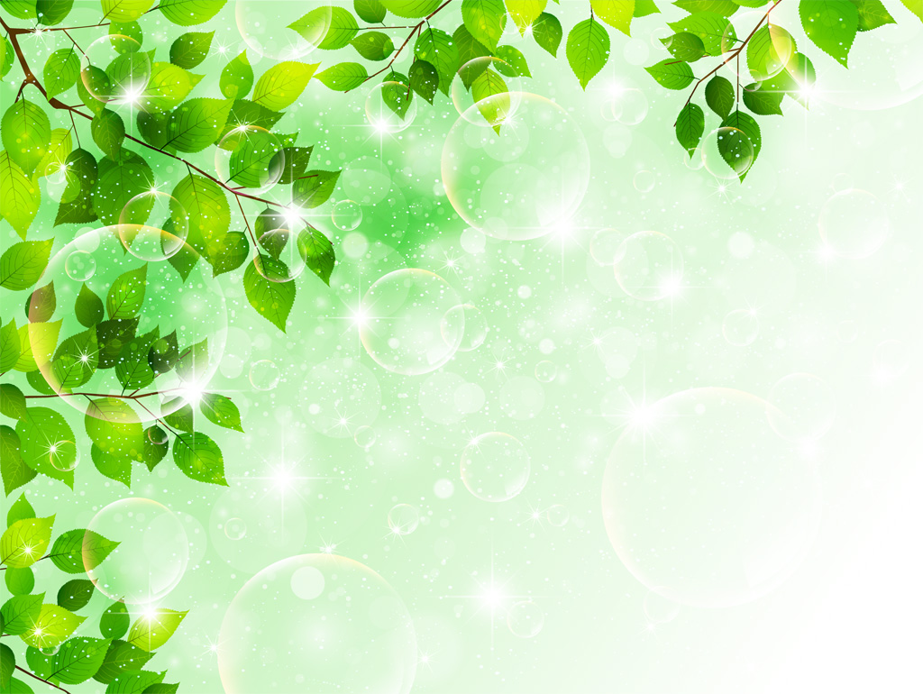
Цель проекта:
Формировать представления о потребности деревьев в свете, воздухе, месте обитания, благоприятной температуре, защите от врагов; бережное и заботливое отношение к природе, активное участие детей в природоохранной деятельности.
Задачи:
Расширять и уточнять представления детей о природе.
Учить наблюдать, развивать любознательность.
Формировать у дошкольников элементарные представления о жизни деревьев, их взаимосвязях в природе.
Изучать взаимодействия дерева с окружающим миром.
Участники: дети группы (5-6 лет)
Вид проекта: информационно-творческий , групповой, краткосрочный.

Slide 4
Содержание этапов проекта:
Проект, включает три этапа – подготовительный, основной и
заключительный (обобщающий).
Подготовительный этап:
Цель: заинтересовать проблемой, выяснить представления детей о деревьях. Мероприятия: 1.Целевые экскурсии к деревьям на территории детского сада. Беседы с детьми: 1. В чем отличие деревьев от других растений? 2. Какие деревья растут на территории детского сада? 3. Как на территории детского сада появились деревья? 4. Какую пользу приносят деревья? 5. Как люди заботятся о деревьях? Приведите примеры.
6. Зачем весной покрывают деревья краской?

Slide 5
Основной этап:
1.Целевые экскурсии по территории детского сада. 2.Беседа на тему: «Для чего нужны деревья». 3. Художественно-эстетическое развитие. Рисование.
Тема: «Моё любимое дерево». 4. Коллективная разработка и создание карты «Зеленый мир детского сада».
5. Совместно с детьми покраска деревьев на территории детского сада.

Slide 6
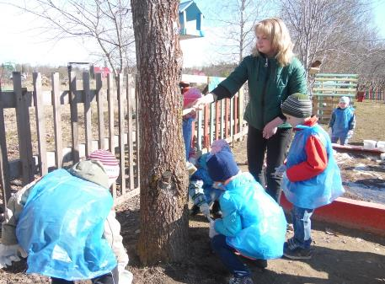
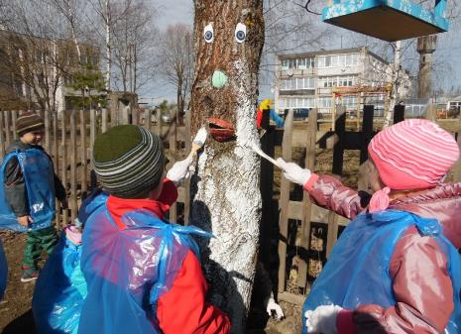
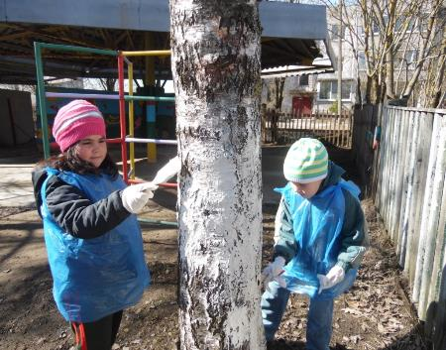
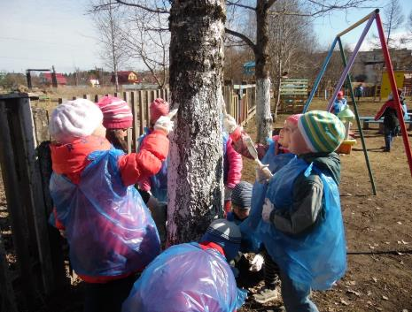

Slide 7
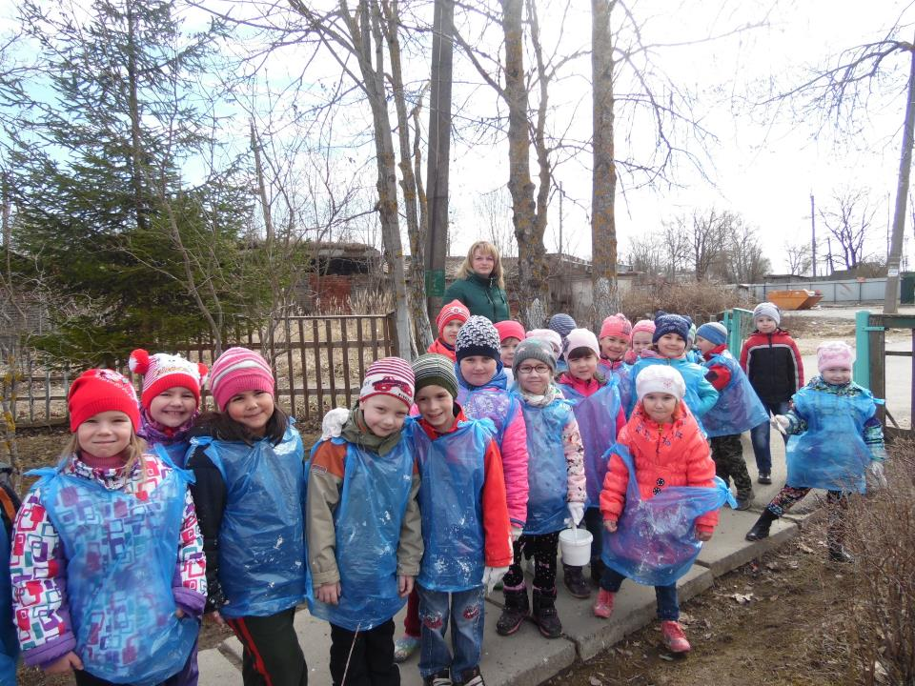

Slide 8
Заключительный этап:
Проект расширил представления детей о деревьях, которые находятся рядом с нами. Научил видеть в них живые создания, которые нуждаются в заботе, охране. Дошкольники узнали, что многие деревья не только делают нашу жизнь красивой, но и помогают нам быть здоровыми.

